Slide 1

བཅུད་རྫས་ག་པ་(vitamin D) ཡི་གལ་འགངས
Notes:
སྤྱན་བསྟར་ཡིག་ཆ་ཐུང་ཐུང་འདིའི་ནང་གཤམ་གསལ་དོན་གནད་ཁག་བསྟན་གྱི་ཡོད།
ང་ཚོའི་འཕྲོད་བསྟེན་ལ་འཚོ་བཅུད་ག་པ་གལ་ཆེན་པོ་ཡིན་སྟངས།
དེ་ཇི་ལྟར་ཐོབ་པ་བྱེད་སྟངས།
སྤྱན་བསྟར་ཡིག་ཆ་འདི། བརྗོད་གཞི་གཞན་དང་འབྲེལ་ཆོག་ལ། གཞན་དང་འབྲེལ་མེད་དུ་སྤྱན་བསྟར་ཞུས་ཀྱང་ཆོག

Slide 2
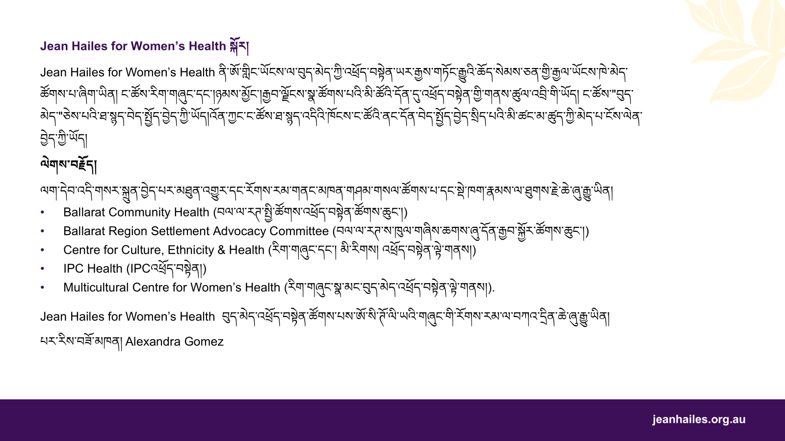

Slide 3
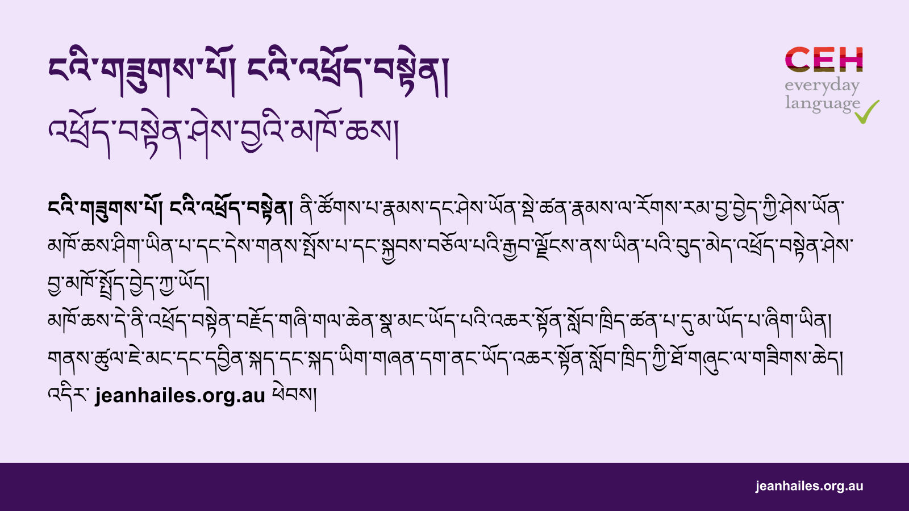
My body. My health. A health education toolkit

Slide 4

Notes:
བཅུད་རྫས་ག་པ་གལ་ཆེན་པོ་ཡིན་དོན་ག་རེ་རེད།
བཅུད་རྫས་ག་པས་གཟུགས་པོར་ཕྱོགས་མང་པོ་ནས་ཕན་གྱི་ཡོད། ཁྱེད་ཀྱི་རུས་པ་དང་། ཤ་གནད། སོ་བཅས་བདེ་ཐང་དུ་གནས་པ་ལ། དེ་དགོས་ཀྱི་ཡོད།
དེས་ཁྱེད་བདེ་ཐང་དུ་གནས་པར་བྱེད།

Slide 5

Notes:
བཅུད་རྫས་ག་པ་ཇི་ལྟར་ཐོབ་ཐུབ་བམ།
མི་མང་ཆེ་བར། བཅུད་རྫས་ག་པ་ཉི་མའི་འོད་ནས་ཐོབ་ཀྱི་ཡོད། (དེ་ཡང་ཉི་འོད་ཤེལ་སྒོ་བརྒྱུད་ནས་མ་ཡིན་པར། ཐད་ཀར་པགས་པར་ཕོག་དུས་ཐོབ་ཀྱི་ཡོད) འདི་ནི་རང་བྱུང་གི་ཐབས་ལ་བརྟེན་ནས་བཅུད་རྫས་ག་པ་ཐོབ་ཐབས་ཡག་ཤོས་དེ་རེད།
དེ་བཞིན་ཟས་ཀྱི་ནང་ནས་ཀྱང་བཅུད་རྫས་ག་པ་ཕྲན་བུ་ཞིག་ཐོབ་ཀྱི་ཡོད་ཀྱང་། དེ་རྒྱུན་དུ་ལྡང་ངེས་ཤིག་མ་རེད། ཚིལ་དང་ལྡན་པའི་ཉ་དཔེར་ན། སལ་མོན་ salmon དང་། ཊུ་ན། མག་ཀ་རལ་mackerel སྒོ་ང་བཅས་ཀྱི་ནང་དུ་བཅུད་རྫས་ག་པ་ཡོད་པ་མ་ཟད། ཤིང་མར་ margarine དང་། འོ་མའི་རིགས་ཁག་ཅིག་གི་ནང་དུའང་བཅུད་རྫས་ག་པ་བསྣན་ཡོད་པ་རེད།
ལོ་ཧྲིལ་པོར་ཁྱེད་ལ་བཅུད་རྫས་ག་པ་དགོས་ཀྱི་ཡོད། དགུན་ཁའི་སྐབས་སམ། ཁྱེད་རང་གི་པགས་པ་དུས་སྐབས་མང་ཆེ་བར་གོས་ཀྱིས་བཀབ་ཡོད་དུས། བཅུད་རྫས་ག་པ་ལྡང་ངེས་ཐོབ་ཀྱི་མེད།

Slide 6
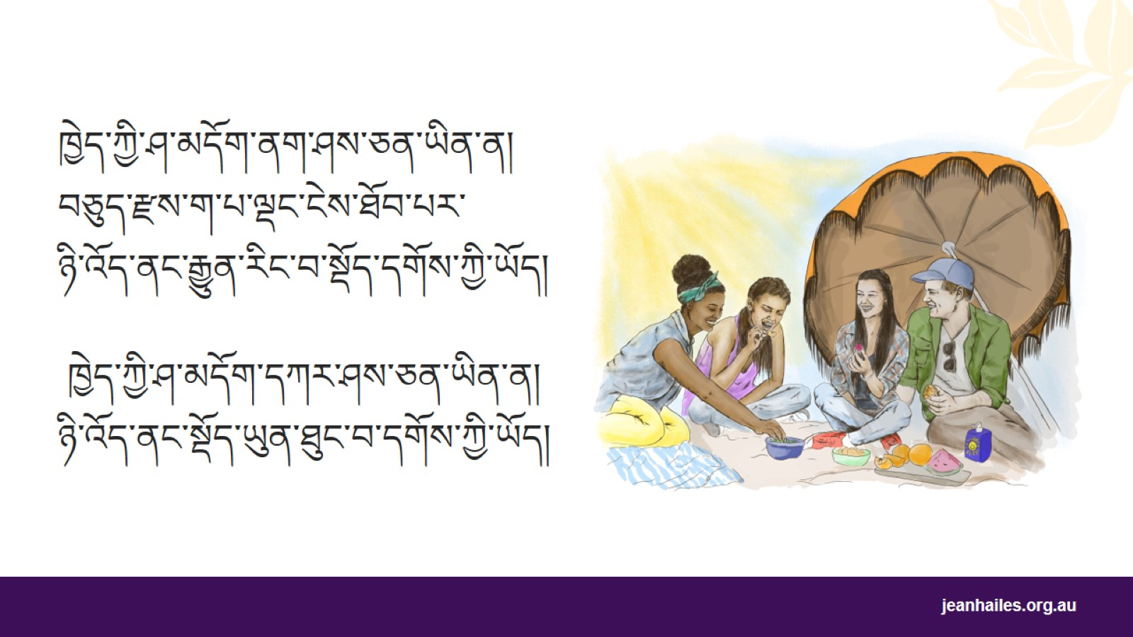
Notes:
བཅུད་རྫས་ག་པ་ལྡང་ངེས་ཐོབ་པར་ཉི་འོད་ནང་ག་ཚོད་སྡོད་དགོས་སམ།
ཉི་འོད་ཀྱི་འོག་ཏུ་རྒྱུན་རིང་པོ་ཇི་ཙམ་སྡོད་དགོས་མིན་ནི་གཤམ་གསལ་ཁག་ལ་རག་ལས་ཀྱི་རེད།
ཁྱེད་རང་གི་ཤ་མདོག
གོས་ཀྱིས་ཁྱེད་ཀྱི་ལུས་པོའི་ཁྱོན་ཇི་ཙམ་བཀབ་ཡོད་མེད།
ལོ་དང་ཉིན་གྱི་དུས་སྐབས།
ཁྱེད་རང་གནས་ཡུལ་ཨོ་སི་ཊོ་ལི་ཡའི་ས་གནས་གང་དུ་ཡིན་མིན་བཅས།
དཔེར་ན།
ཁྱེད་ཀྱི་ཤ་མདོག་དཀར་ཤས་ཅན་ཡིན་ན། སྔ་དགོང་གང་རུང་དུ་ཉི་འོད་ནང་སྐར་མ་ཁ་ཤས་བསྡད་ན་བཅུད་རྫས་ག་པ་ལྡང་ངེས་ཐོབ་ཐུབ། དགུན་ཁའི་སྐབས་སུ་ཉིན་གུང་ཉི་མ་སྲོ་དགོས།
ཁྱེད་ཀྱི་ཤ་མདོག་ནག་ཤས་ཅན་ཡིན་ན། བཅུད་རྫས་ག་པ་ལྡང་ངེས་ཐོབ་པར་ཉི་འོད་ནང་རྒྱུན་རིང་བ་སྡོད་དགོས། དེ་ཡང་ཤ་མདོག་དཀར་ཤས་ཅན་ལས་ལྡབ་ ༦ གིས་རྒྱུན་རིང་བ་སྡོད་དགོས།
སྦྲུམ་མ་དང་། ཕྲུ་གུར་འོ་མ་སྟེར་མཁན་གྱི་བུད་མེད་ཡིན་ན། བཅུད་རྫས་ག་པའི་སྨན་ཟ་དགོས་མིན་སྨན་པར་སྐད་ཆ་འདྲི་དགོས།
ཉི་སྐྱོབ།
ཉི་མ་སྲོ་ཡུན་རིང་དྲགས་ན། པགས་པ་འཚིག་པ་དང་། པགས་པར་གནོད་སྐྱོན་ཐེབས་ཏེ་པགས་པའི་འབྲས་ནད་འབྱུང་ཉེན་ཡོད་པ་དྲན་པ་གནང་དགོས།

Slide 7

Notes:
ནུ་འཐུང་བྱིས་པ་དང་ཕྲུ་གུ་ཚོར་བཅུད་རྫས་ག་པ་ལྡང་ངེས་ཐོབ་དགོས་པ་དེ་གལ་ཆེན་པོ་རེད།
བཅུད་རྫས་ག་པ་ལྡང་ངེས་མ་ཐོབ་པ་སྲིད་པའི་ཕྲུ་གུའི་ཁོངས་སུ་གཤམ་གསལ་རྣམས་ཚུད་ཡོད།
སྐྱེ་དུས་མ་རན་གོང་ནས་སྐྱེས་པའི་ཕྲུ་གུ་སྟེ། མངལ་འཁོར་ནས་གཟའ་འཁོར་ ༣༧ གོང་དུ་བཙས་པ།
བཅུད་རྫས་ལྡང་ངེས་མ་ཐོབ་པའི་ཨ་མས། ཕྲུ་གུར་ནུ་མ་སྟེར་མུས་ཡིན་པ།
ཕྲུ་གུའི་ལུས་པོར་ཉི་འོད་ཕོག་པའི་གོ་སྐབས་དཀོན་པ།
ཤ་མདོག་ཤིན་ཏུ་ནག་པའི་ཕྲུ་གུ།
མཆིན་ནད་དང་། མཁལ་ནད། རྒྱུ་མའི་གཉན་ནད། བརྒྱལ་གཟེར་གྱི་སྨན་བསྟེན་མུས། དེ་མིན་ནད་རིགས་ cystic fibrosis དང་ coeliac disease ཡོད་པའི་ཕྲུ་གུ།
ཕྲུ་གུ་དང་ཉི་སྐྱོབ།
རང་གི་ཕྲུ་གུ་ཚོ་ཉི་འོད་འོག་ཏུ་འགྲོ་སྐབས། རྟག་པར་པགས་པར་ཉི་སྐྱོབ།་བྱུག་རྫས་དང་། མགོ་ལ་ཉི་སྒྲིབ་ཞྭ་མོ། མིག་ལ་ཉི་ཤེལ་བཅས་གྱོན་དགོས་པ་ཏན་ཏན་ཏིག་ཏིག་བྱ་དགོས། འདིས་ཕྲུ་གུར་པགས་པའི་འབྲས་ནད་འབྱུང་ཉེན་འགོག་ཐུབ།
ཕྲུ་གུ་ཤ་མདོག་ནག་ཤས་ཅན་ཚོར་ཡང་ཉི་སྐྱོབ།་ཀྱི་མཐུན་རྐྱེན་ཁག་དགོས། ལྷག་པར་དུ་ཤ་མདོག་ནག་ཤས་ཅན་ཚོར་བཅུད་རྫས་ག་པ་ལྡང་ངེས་ཐོབ་ཆེད་ཉི་འོད་ནང་རྒྱུན་རིང་བ་སྡོད་དགོས་པའི་ཆ་ནས་དེ་བས་ཀྱང་ཉི་སྐྱོབ།་ཀྱི་མཐུན་རྐྱེན་ཁག་དགོས།

Slide 8

Notes:
རང་དང་རང་གི་ཕྲུ་གུར་བཅུད་རྫས་ག་པ་ལྡང་ངེས་ཐོབ་བཞིན་ཡོད་མེད་ཇི་ལྟར་ཤེས་ཐུབ་བམ།
སྨན་པས་ཁྱེད་དང་ཕྲུ་གུའི་བཅུད་རྫས་ག་པའི་ཚད་གཞི་ཤེས་ཆེད་ཁྲག་ལ་བརྟག་དཔྱད་གནང་ན་ཤེས་ཀྱི་རེད།
སྨན་པས་ཁྱེད་ཀྱི་བཅུད་རྫས་ག་པའི་ཚད་གཞི་ཡག་པོ་ཡོང་ཆེད། སྨན་བཟའ་དགོས་པའི་ལམ་སྟོན་གནང་སྲིད་པ་རེད།

Slide 9

ས་གནས་ཀྱི་ཞབས་ཞུ་ཁག
Notes:
མཐུན་རྐྱེན་སྦྱོར་མཁན་ལ་དྲན་གསོ་ཞུ་རྒྱུར། ས་གནས་ཀྱི་འཕྲོད་བསྟེན་ཞབས་ཞུ་རྣམས་ཀྱི་འབྲེལ་གཏུགས་གནས་ཚུལ་མཁོ་སྤྲོད་གནང་།

Slide 10


